Slide 1
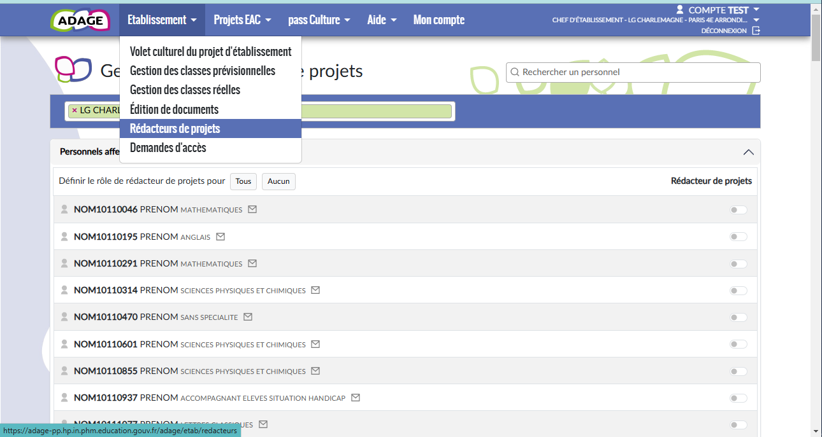
« Je suis chef ou cheffe d’établissement » : je dois accorder les droits de « Rédacteur de projet ADAGE » à mes professeurs, et je ne dois pas oublier de valider leurs projets une fois renseignés
Bouton d’activation
Noms des professeurs,
dont celui ou celle, référente, à qui
je délègue les droits

Slide 2
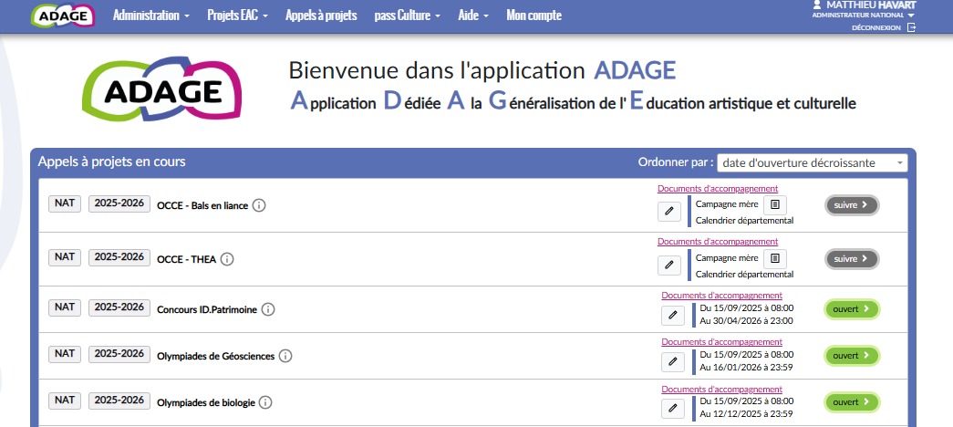
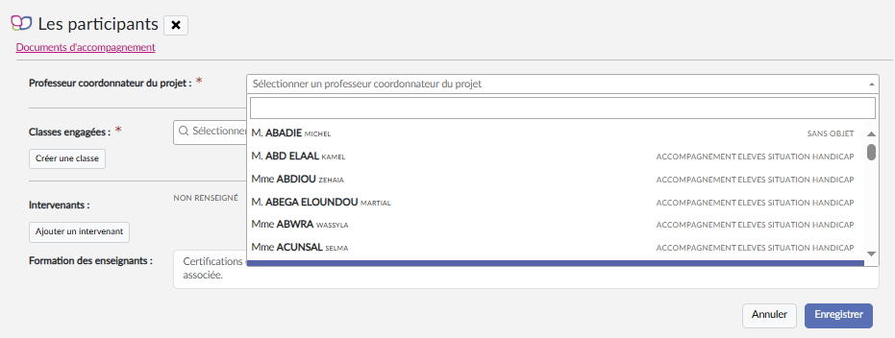
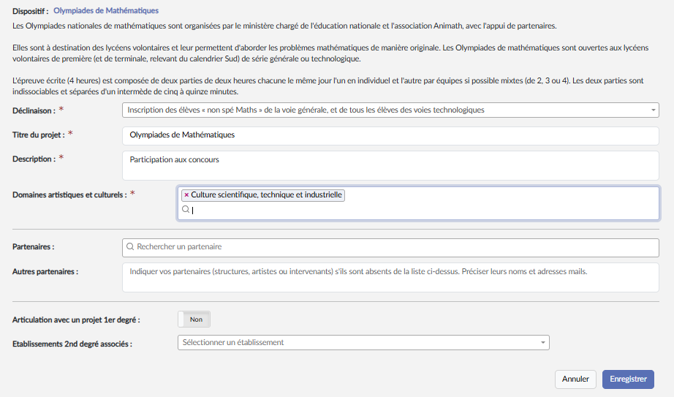
« Je suis professeur (1/3)»
1
3
Liste des (nombreux) projets.
J’y cherche les « Olympiades de mathématiques »
Je clique pour m’inscrire
Dans l’onglet
« les participants » je me cherche dans la liste des professeurs coordonnateurs, puis je renseigne la rubrique « les classes engagées »
2
Je crée un projet pour les « spé Maths » et un pour
les « non spé Maths »
Je renseigne le titre du projet « Olympiades de Mathématiques »
La description :
« Participation au concours »
Le domaine : « Culture scientifique… »

Slide 3
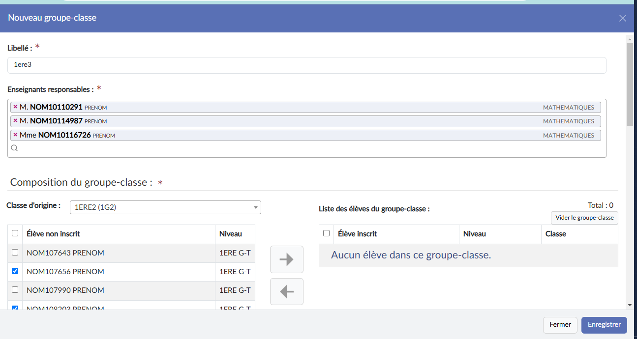
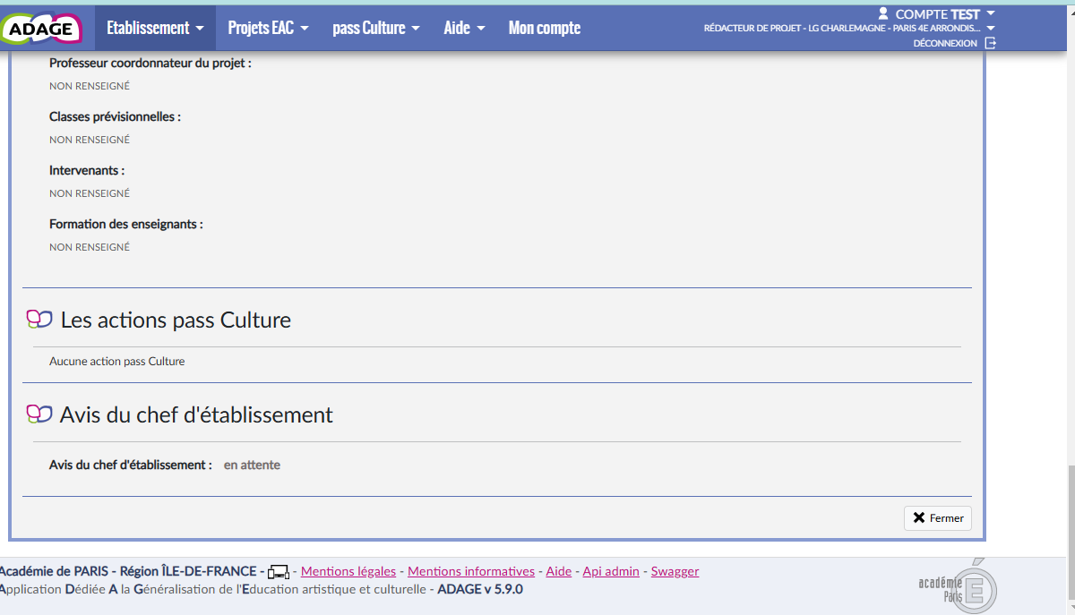
4
« Je suis professeur (2/3)»
J’ajoute les noms de mes collègues
responsables de telle ou telle classe
5
J’enregistre ma saisie
Mes élèves et ceux de mes collègues,
dont je coche ou décoche les noms
L’avis est consultatif. Mon chef a bien conscience que
les élèves et professeurs sont mobilisés et en tient
grand compte
1) pour préparer et faire préparer très en amont l’événement
2) pour sécuriser les agendas du 18 mars (le 17 en Polynésie française)

Slide 4
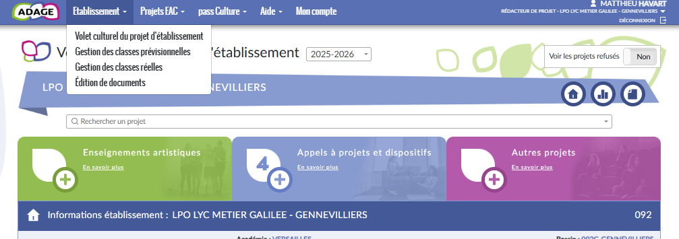
« Je suis professeur (3/3)»
6
Je peux revenir ultérieurement et modifier les informations dans l’onglet « Volet culturel du projet d’établissement », puis en cliquant sur la parti bleue

Slide 5
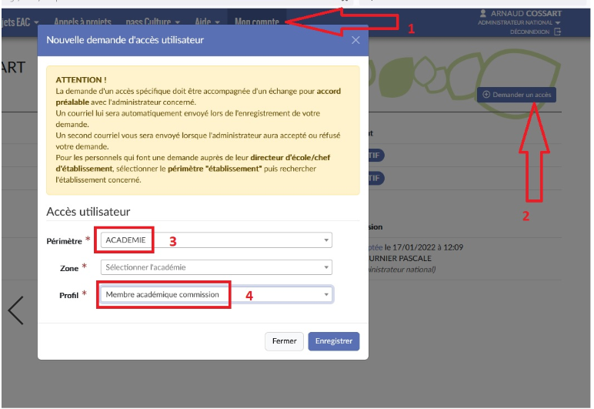
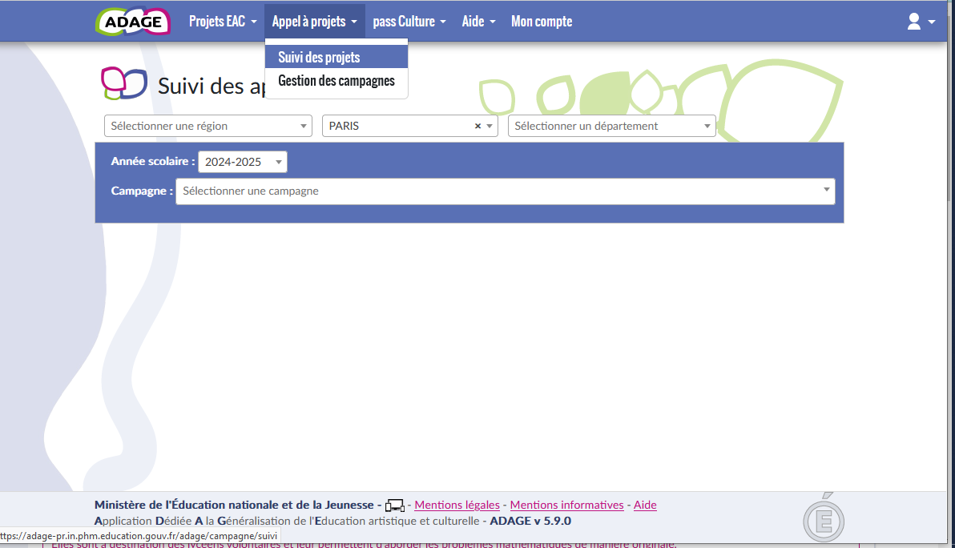
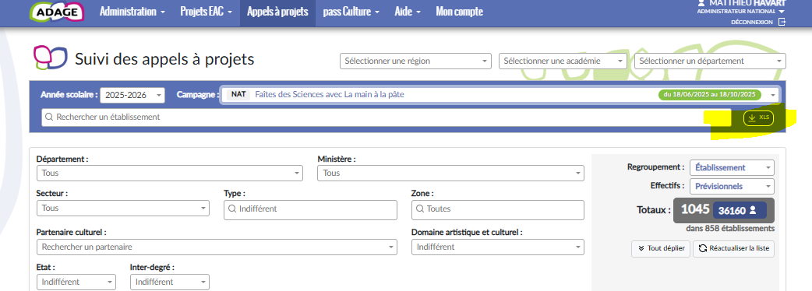
1
« Je suis IA-IPR » : Je demande un accès en qualité de membre académique de commission (si je ne le suis déjà) (doubler d’un email à KZ)
puis je peux consulter le tableau de bord de mon académie et extraire les listings en temps réel
2
Extraction de fichiers
3

